Slide 1
ТЕМА: Бактерии
6 класс
Карачун Н.Ю.

Slide 2
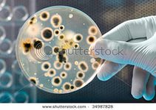
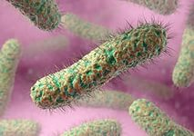
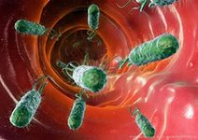
Бактерии- относительно просто устроенные микроскопические одноклеточные организмы.

Slide 3
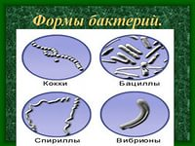
1. Форма бактерий

Slide 4
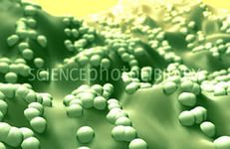
2. Бактерии
Подвижные Неподвижные
Большинство- бесцветны, некоторые пурпурные или зелёные

Slide 5
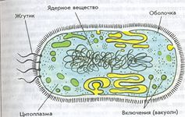
3. Строение бактерий

Slide 6
4. Распространение бактерий
Антарктида (-83°С)
Горячие источники (+90 °С)
В проветренном классе в 13 раз меньше бактерий, чем после урока

Slide 7
5. Питание бактерий
Питаются готовыми органическими веществами
Создают органические вещества из неорганических (сине-зелёные и цианобактерии)

Slide 8
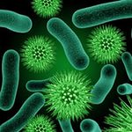
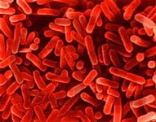
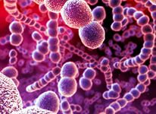
По способу питания бактерии:
Сапрофиты Паразиты
Получают органические Питаются органическими веществами
вещества из отмерших живых организмов.
организмов или выделений
живых организмов

Slide 9
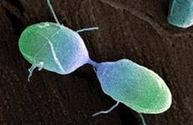
6. Размножение бактерий
1) Делением клетки: каждые 20-30 мин, но не все выживают , так как влияет: солнечный свет
Высушивание
Недостаток пищи
Нагревание
Дезинфицирующие вещества
Борьба между видами

Slide 10
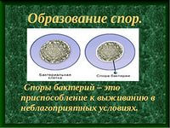
2) Образование спор

Slide 11
7. Роль бактерий
Санитары
Удобрения (азотофиксирующие, клубеньковые)
Молочнокислые
Портят рыболовные сети
Портят книги
Портят невысушенное сено
Болезнетворные бактерии ( тиф, чума, холера, дифтерия, столбняк, туберкулёз, менингит, бруцеллез и др.)

Slide 12
Домашнее задание:
§ 5 и 6.

